Slide 1
项目1 网页制作基础知识

Slide 2
学习目标/Target
了解Web标准，对网页的结构、表现、行为有一个基本的认识。
熟悉HTML、CSS的发展历史。
掌握Dreamweaver工具的基本操作。
掌握Dreamweaver工具的初始化设置。

Slide 3
章节概述/ Summary
伴随互联网技术的发展，市场对网页制作人员的需求也越来越大。然而网页制作究竟是什么？许多刚刚接触网页制作的初学者也不是很清楚。因此在学习网页制作之前，首先要了解一些网页制作的基础知识。本章将从认识网页、网页制作入门技术以及Dreamweaver工具的使用三个方面详细讲解网页制作的基础知识。

Slide 4
目录/Contents
01
【任务1-1】认识网页
02
【任务1-2】网页制作入门技术
03
【任务1-3】Dreamweaver工具的使用

Slide 5
01
【任务1-1】认识网页

Slide 6

需求分析
说到网页，其实大家并不陌生。我们上网时浏览新闻、查询信息、翻看图片等都是在使用网页。在制作网页之前，首先要对网页有一个基本的认识。本节将对网页的构成、网页的相关名词、Web标准进行详细讲解，带领读者认识网页。

Slide 7

知识储备
1.网页的构成
学习目标
掌握查看网页源代码的方法，能够独立完成网页的源码的查看和分析。
熟悉动态网页和静态网页的差别，能够说出静态网页和动态网页的优劣势。

Slide 8

知识储备
1.网页的构成
网页是由什么构成的？

Slide 9
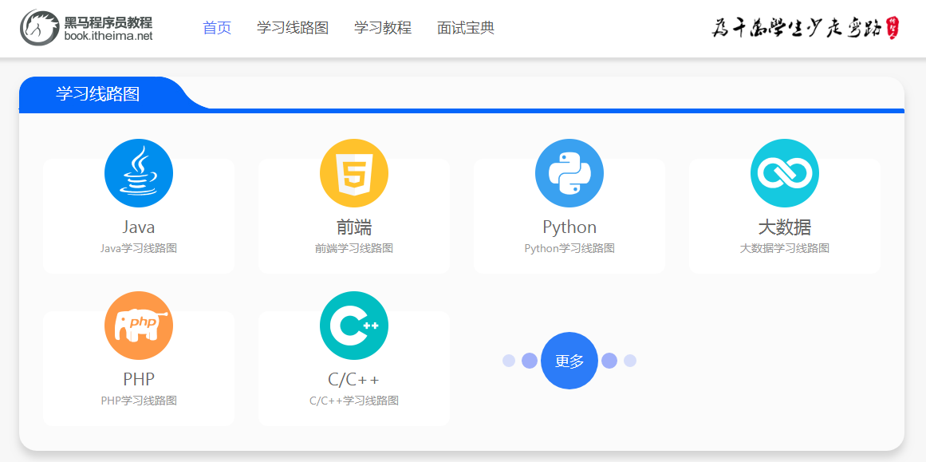
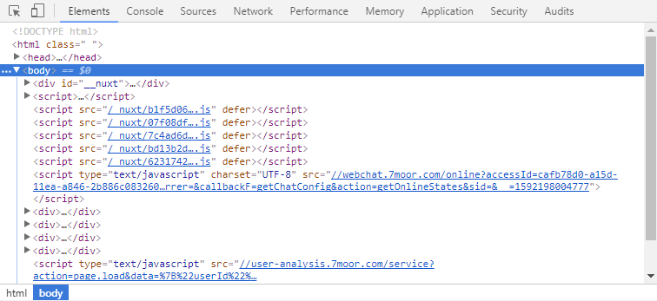
知识储备
1.网页的构成
打开谷歌浏览器，输入一个网站地址，单击“Enter”键，此时浏览器中显示的页面一般为网站的首页。单击“F12”快捷键，查看网页源码。

Slide 10

知识储备
1.网页的构成
特殊的符号和文本
图文并茂的页面
浏览器渲染

Slide 11


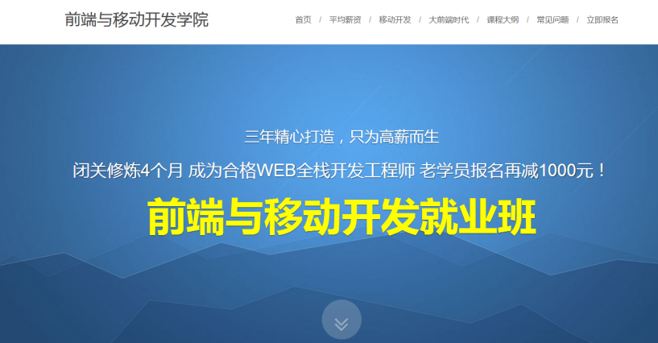

知识储备
1.网页的构成
多个页面集合在一起
网站
通过超链接

Slide 12
知识储备
1.网页的构成
静态网页
动态网页
用户无论何时何地访问，网页都会显示固定的信息，除非网页源代码被重新修改上传。
静态网页更新不方便，但是访问速度快。
显示的内容则会随着用户操作和时间的不同而变化。
动态网页可以和服务器数据库进行实时的数据交换。
静动
混合

Slide 13
知识储备
2.网页的相关名词
学习目标
了解网页的相关名词，能够说出书中列举名词的含义。
了解W3C标准化，能够按照W3C标准规范书写代码。

Slide 14
知识储备
2.网页的相关名词
名词 | 名词释义
Internet | 就是通常所说的互联网，是由一些使用公用语言互相通信的计算机连接而成的网络。
WWW | WWW（英文World Wide Web的缩写）中文译为“万维网”，是Intertnet提供的一种网页浏览服务。
URL | URL（英文Uniform Resource Locator的缩写）中文译为“统一资源定位符” URL其实就是Web地址，俗称“网址”。
DNS | DNS （英文Domain Name System的缩写）是域名解析系统。

Slide 15
知识储备
2.网页的相关名词
名词 | 名词释义
HTTP和HTTPS | HTTP (英文Hypertext transfer protocol的缩写) 中文译为超文本传输协议，是一种详细规定了浏览器和万维网服务器之间互相通信的规则。HTTPS协议是由SSL+HTTP协议构建的可进行加密传输、身份认证的网络协议，要比HTTP协议安全。
Web | Web通常指互联网的使用环境。但对于网站制作者来说，它是一系列技术的复合总称，通常称之为网页。
W3C | W3C（英文World Wide Web Consortium的缩写）中文译为“万维网联盟”。万维网联盟是国际最著名的标准化组织。

Slide 16
知识储备
3. Web标准
学习目标
什么是Web标准？
了解制定Web标准，能够说出制定web标准的定义和目的。
掌握结构、表现、行为的具体技术应用，能够列举每种技术的特点。

Slide 17
知识储备
3. Web标准
什么是Web标准？

Slide 18

知识储备
3. Web标准
Web标准不是某一个标准，而是由W3C和其他标准化组织制定的一系列标准的集合。 包含我们所熟悉的HTML、XHTML、CSS、JavaScript等。

Slide 19


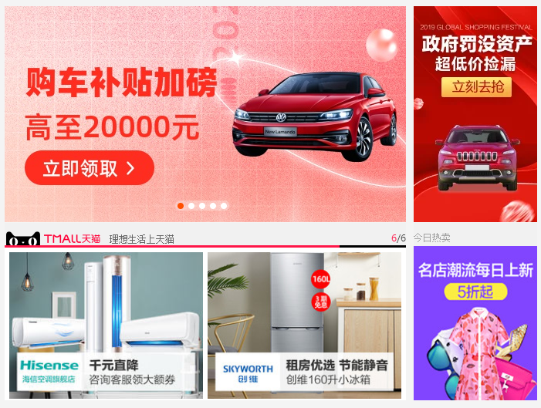


知识储备
3. Web标准
制定Web标准的目的？
通过Web标准
展示统一内容
由于不同的浏览器解析出来的效果可能不一致，开发者常常需要为多版本的开发而艰苦工作。

Slide 20
知识储备
3. Web标准
1
2
3
结构标准
表现标准
行为标准
结构标准用于对网页元素进行整理和分类，主要包括：HTML、XML和XHTML。
表现标准用于设置网页元素的版式、颜色、大小等外观样式，主要指的是CSS。
行为标准是指网页模型的定义及交互的编写，主要包括：DOM、BOM和ECMAScript。

Slide 21

知识储备
3. Web标准
1
结构标准
如果把Web标准看做一栋房子，结构标准就相当于房子的框架。

Slide 22

知识储备
3. Web标准
2
表现标准
表现标准就相当于房子的装修，让房子看起来更美观。

Slide 23

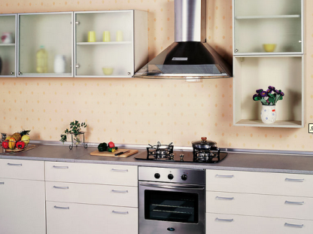
知识储备
3. Web标准
3
行为标准
KTV有唱
歌功能
行为标准相当于房间内部的设备，让房子具有功能性。
厨房有做
饭功能

Slide 24
02
【任务1-2】网页制作入门技术

Slide 25
需求分析
HTML、CSS是网页制作的基本应用技术，也是本书学习的重点。本节将对HTML、CSS的发展历史、流行版本等内容进行详细讲解，让读者对这些网页制作入门技术有一个基本的认识。

Slide 26
知识储备
1. HTML简介
学习目标
了解HTML，能够说出HTML的作用和发展史。

Slide 27
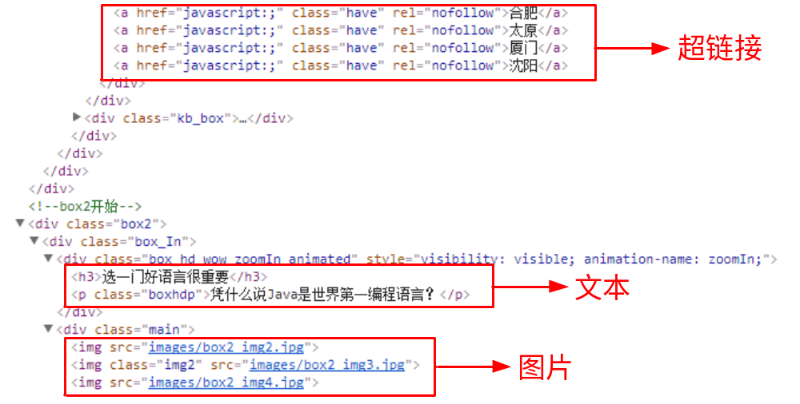
知识储备
1. HTML简介
HTML(英文Hyper Text Markup Language的缩写)中文译为“超文本标签语言”，主要是通过HTML标签对网页中的文本、图片、声音等内容进行描述。

Slide 28
知识储备
1. HTML简介
HTML(英文Hyper Text Markup Language的缩写)中文译为“超文本标签语言”，主要是通过HTML标签对网页中的文本、图片、声音等内容进行描述。
超文本标签语
言（第一版）
HTML2.0
HTML3.2
HTML4.0
HTML4.01
在1993年6月作为）工作草案发布。
1995年11月作为RFC 1866发布，
1997年1月14日，W3C推荐标准。
1997年12月18日，W3C推荐标准。
1999年12月24日，W3C推荐标准。

Slide 29
知识储备
1. HTML简介
HTML(英文Hyper Text Markup Language的缩写)中文译为“超文本标签语言”，主要是通过HTML标签对网页中的文本、图片、声音等内容进行描述。
HTML 5
【总结】
2014年10月底，W3C宣布HTML5正式定稿。
HTML语言发展至今，经历了六个版本，这个过程中新增了许多HTML标签，同时也淘汰了一些标签。

Slide 30
知识储备
2. CSS简介
学习目标
了解CSS，能够说出CSS的作用和发展史。

Slide 31
知识储备
2. CSS简介
CSS（英文Cascading Style Sheets的缩写）中文译为“层叠样式表”。CSS主要用于设置HTML页面中的文本内容（如：字体、大小、对齐方式等）、图片外形（如：宽度、高度、边框样式、边距等）、版面布局等外观显示样式。
<style type="text/css">
p{
font-size:36px;
color:red;
text-align:center;
}
</style>
字号
颜色
对齐方式

Slide 32
知识储备
2. CSS简介
CSS（英文Cascading Style Sheets的缩写）中文译为“层叠样式表”。CSS主要用于设置HTML页面中的文本内容（如：字体、大小、对齐方式等）、图片外形（如：宽度、高度、边框样式、边距等）、版面布局等外观显示样式。
CSS1
CSS2
CSS3
1996年12月W3C发布了第一个CSS版本。
1998年5月发布了CSS2。
2001年5月23日完成了CSS3的工作草案。

Slide 33
知识储备
3.常见浏览器介绍
学习目标
熟悉渲染网页的常用浏览器，能够列举几个常用的浏览器及其优劣势。
了解浏览器内核的种类，并能列举该种内核的代表浏览器。

Slide 34



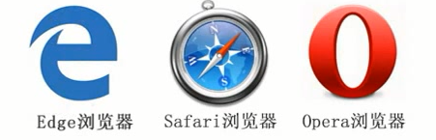
知识储备
3.常见浏览器介绍
浏览器是网页运行的平台，只有经过浏览器渲染，我们制作的网页才能呈现出美丽的效果。常见的浏览器有IE浏览器、火狐浏览器、谷歌浏览器、Edge浏览器、Safari浏览器和Opera浏览器。

Slide 35


知识储备
3.常见浏览器介绍
对于一般的网站，只要兼容IE浏览器、火狐浏览器和谷歌浏览器，就能满足绝大多数需求。
IE浏览器的全称是Internet Explorer，由微软公司推出，直接绑定在windows操作系统中，无须下载安装。IE有6.0、7.0、8.0、9.0、10.0、11.0等版本，目前最新的是IE11.0。2015年3月微软公司放弃IE浏览器，转而在Windows 10系统上内置Edge浏览器作为替代品。Edge浏览器拥有比IE浏览器优化程度更高的代码结构，因此Edge浏览器的速度更快。

Slide 36

知识储备
3.常见浏览器介绍
对于一般的网站，只要兼容IE浏览器、火狐浏览器和谷歌浏览器，就能满足绝大多数需求。
火狐浏览器的英文名称为“Mozilla Firefox”（简称Firefox），是Mozilla公司旗下的一款浏览器。火狐浏览器是一个自由并开源的网页浏览器，其可开发程度很高。它现在的境况却难以和昔日相比。但它依然是网页制作中不可或缺的调试工具。

Slide 37
知识储备
3.常见浏览器介绍
对于一般的网站，只要兼容IE浏览器、火狐浏览器和谷歌浏览器，就能满足绝大多数需求。
Google Chrome又称谷歌浏览器，是由Google（谷歌）公司开发的开放原始码网页浏览器。该浏览器基于其它开放原始码软件所撰写，包括WebKit和Mozilla，目标是提升稳定性、速度和安全性，并创造出简单有效的使用界面。

Slide 38
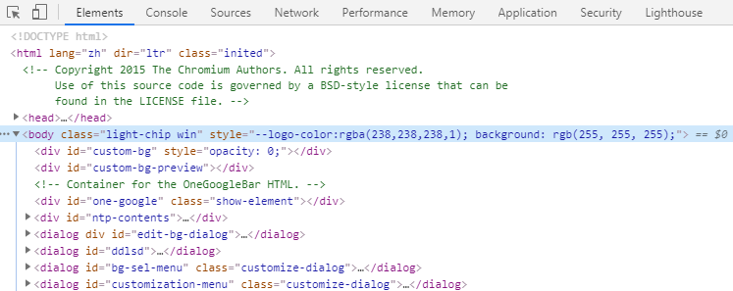
知识储备
3.常见浏览器介绍
对于一般的网站，只要兼容IE浏览器、火狐浏览器和谷歌浏览器，就能满足绝大多数需求。
在谷歌浏览器中调试网页代码也非常简单，按“F12”快捷键，即可打开调试窗口。

Slide 39
知识储备
3.常见浏览器介绍
多学一招:
什么是浏览器内核
浏览器内核是浏览器最核心的部分，负责对网页语法的解释并渲染网页（也就是显示网页效果），是渲染引擎（标准叫法）的通俗叫法。内核分类如下：
Trident内核： IE浏览器。只能用于Windows平台
Gecko内核：火狐浏览器。可以跨平台。
Webkit内核： Safari浏览器，老版本的谷歌浏览器。
Presto内核： Opera浏览器。
Blink内核：新版谷歌浏览器。

Slide 40
03
【任务1-3】Dreamweaver工具的使用

Slide 41
需求分析
为了方便网页制作，我们通常会选择一些较便捷的辅助工具。例如，HBuilder、Sublime、Visual Studio Code、 Dreamweaver等。其中前面列举的3种软件，更偏向于Web开发，而Dreamweaver工具则依靠其可视化的网页制作模式，极大地降低了网站建设的难度，使得不同技术水平的设计师，都能搭建出美观的页面。本节将简单介绍Dreamweaver工具的使用。

Slide 42
知识储备
1. Dreamweaver界面介绍
学习目标
了解Dreamweaver界面的功能模块分布，能够知道在哪个模块编写代码。
熟悉Dreamweaver 各菜单命令的用法，能够准确地调出命令。

Slide 43
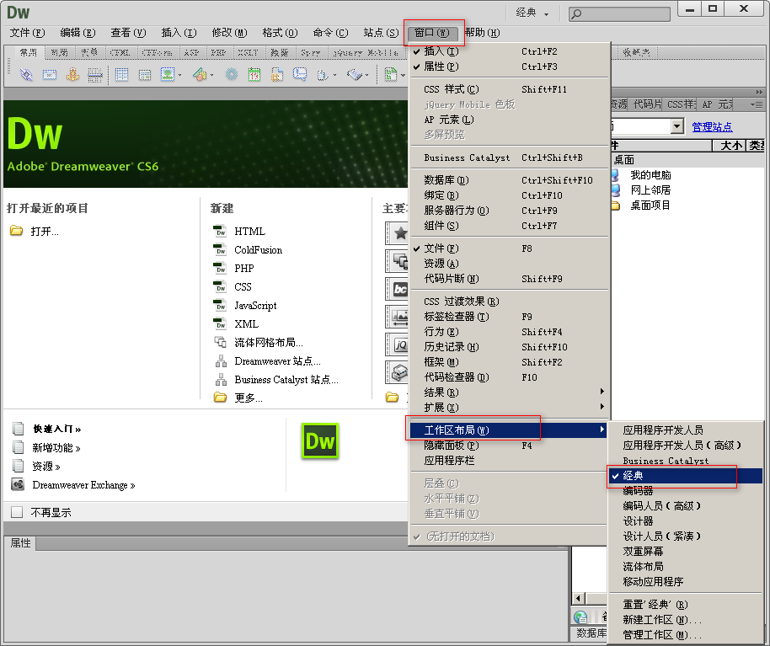
知识储备
1. Dreamweaver界面介绍
软件界面
双击运行桌面上的软件图标，进入软件界面。在界面布局时，建议大家选择菜单栏中的“窗口→工作区布局→经典”选项。

Slide 44
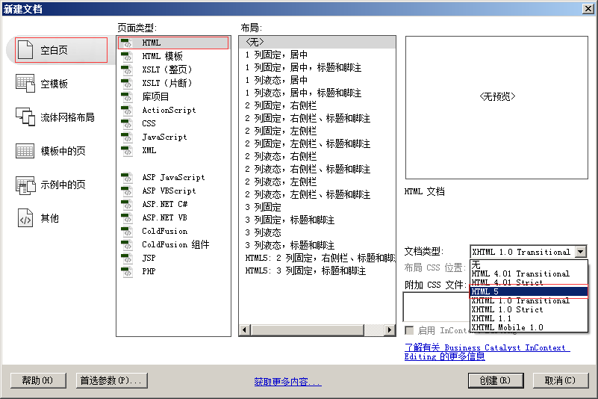
知识储备
1. Dreamweaver界面介绍
新建文档对话框
选择菜单栏中的“文件→新建”选项，会出现“新建文档”对话框。这时，在“文档类型”下拉选项中选择“HTML5”，即可创建一个空白的HTML5文档。

Slide 45
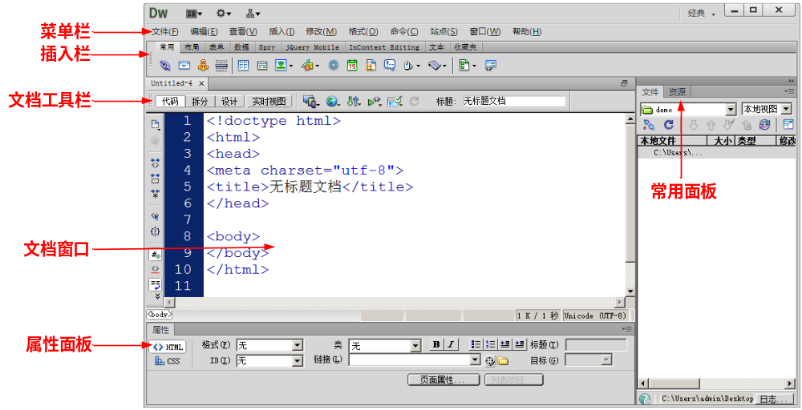
知识储备
1. Dreamweaver界面介绍
软件操作界面
软件的操作界面，主要由六部分组成，包括菜单栏、插入栏、文档工具栏、文档窗口、属性面板及常用面板。

Slide 46
知识储备
1. Dreamweaver界面介绍
（1）菜单栏
Dreamweaver菜单栏由各种菜单命令构成，包括文件、编辑、查看、插入、修改、格式、命令、站点、窗口、帮助10个菜单项。

Slide 47
知识储备
1. Dreamweaver界面介绍
（2）插入栏
在使用Dreamweaver建设网站时，对于一些经常使用的标签，可以直接选择插入栏里的相关按钮，这些按钮一般都和菜单中的命令相对应。

Slide 48
知识储备
1. Dreamweaver界面介绍
（3）文档工具栏
文档工具栏提供了各种“文档”视图窗口，如代码、拆分、设计视图，还提供了各种查看选项和一些常用操作。

Slide 49
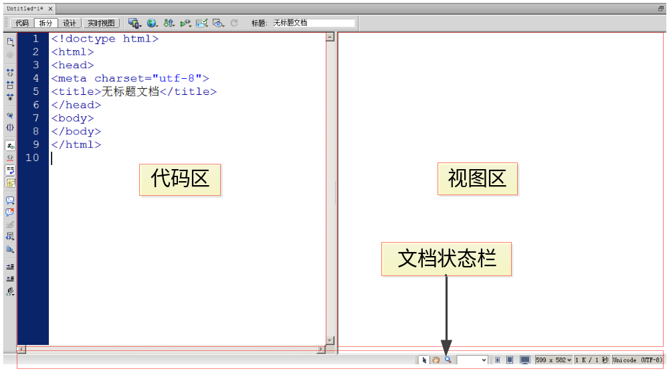
知识储备
1. Dreamweaver界面介绍
（4）文档窗口
文档窗口是Dreamweaver最常用到的区域之一，此处会显示所有打开的文档。单击文档工具栏里的“代码”“拆分”“设计”三个选择按钮可变换区域的显示状。

Slide 50
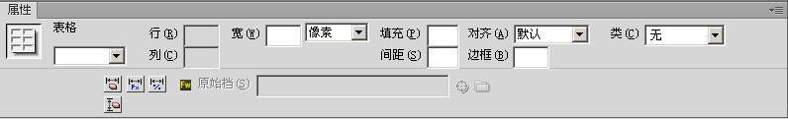
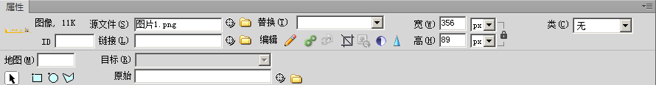
知识储备
1. Dreamweaver界面介绍
（5）属性面板
属性面板主要用于设置文档窗口中所选中元素的属性。在Dreamweaver中允许用户在属性面板中直接对元素的属性进行修改。选中的元素不同，属性面板中内容也不一样。

Slide 51
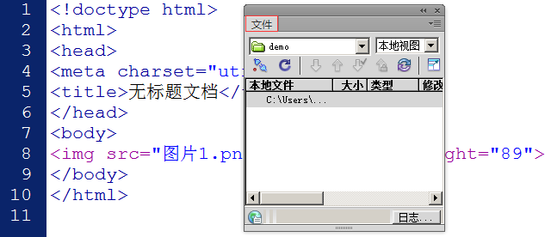
知识储备
1. Dreamweaver界面介绍
（6）常用面板
常用面板中集合了网站编辑与建设过程中一些常用的工具。用户可以根据需要自定义该区域的功能面板，通过这样的方式既能够很容易的使用所需面板，也不会使工作区域变得混乱。

Slide 52
知识储备
2. Dreamweaver初始化设置
学习目标
了解Dreamweaver软件初始化设置方法，能够完成Dreamweaver 软件的初始化设置。

Slide 53
知识储备
2. Dreamweaver初始化设置
打开Dreamweaver工具界面，选择菜单栏里的“窗口→工作区布局→经典”选项。
1.设置工作区布局

Slide 54
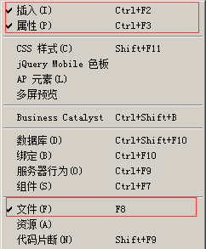
知识储备
2. Dreamweaver初始化设置
设置为“经典”模式后，需要调出常用的三部分面板，分别为“插入菜单”“文件面板“属性面板”。这些面板均可以通过“窗口”菜单打开。
2.添加必备面板

Slide 55
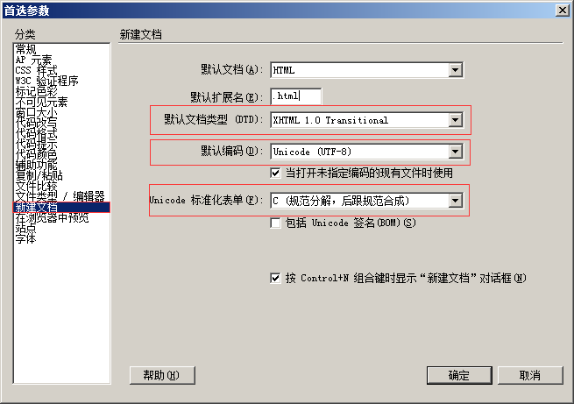
知识储备
2. Dreamweaver初始化设置
选择“编辑→首选参数”选项（或按【Ctrl+U】组合键），即可打开“首选参数”面板。选中左侧分类中的“新建文档”选项，右侧就会出现对应的设置。
3.设置新建文档

Slide 56
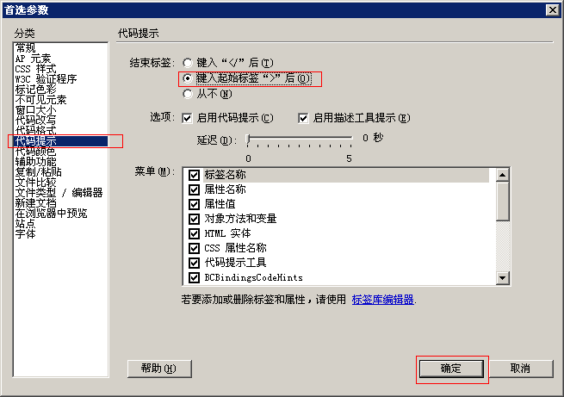
知识储备
2. Dreamweaver初始化设置
在“首选参数”面板中可设置代码提示，选择“代码提示”菜单，然后选中“结束标签”选项中的第二项，单击“确定”按钮。
4.设置代码提示

Slide 57
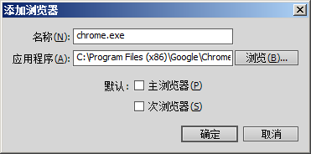
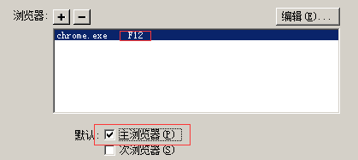
知识储备
2. Dreamweaver初始化设置
Dreamweaver可以关联浏览器，对编辑的网站页面进行预览。在“首选参数”面板左侧区域选择“在浏览器中预览”选项，在右侧区域单击按钮，即可打开 “添加浏览器”菜单，按照教材提示操作即可。
5.浏览器设置
注意：Dreamweaver“设计”视图中的网页显示效果只能作为参考，最终以浏览器中的显示效果为准。

Slide 58
知识储备
3. Dreamweaver文档的基本操作
学习目标
了解Dreamweaver软件文档的基本操作方法。能够对文档进行进行新建、保存、打开、关闭操作。

Slide 59
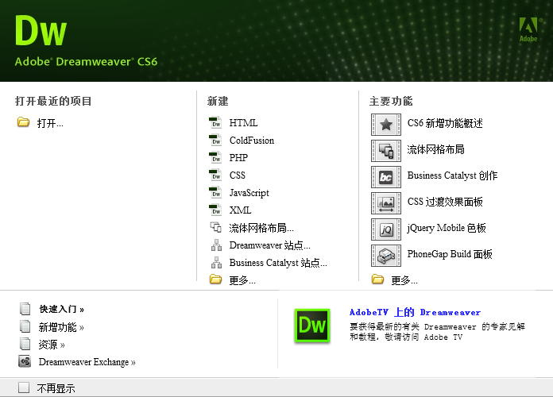
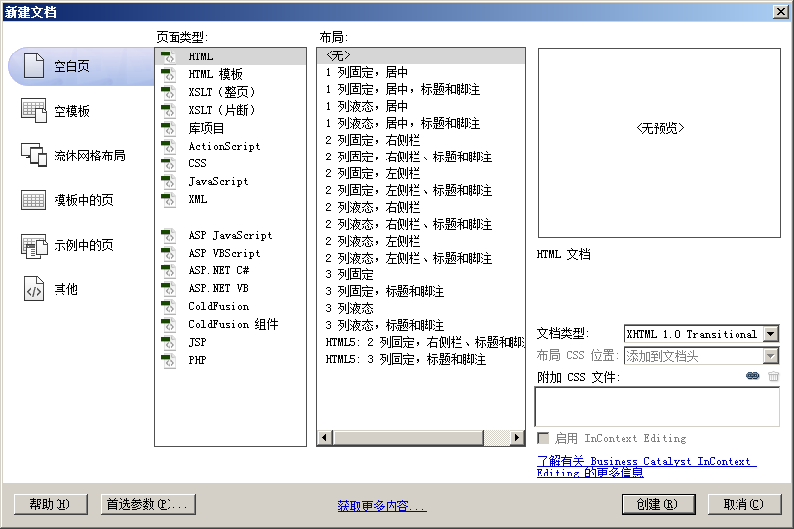
知识储备
3. Dreamweaver文档的基本操作
（1）新建文档
选择菜单栏中的“文件→新建”选项，会出现“新建文档”窗口。这时，在“文档类型”下拉选项中选择“HTML5”，即可创建一个空白的HTML5文档。

Slide 60
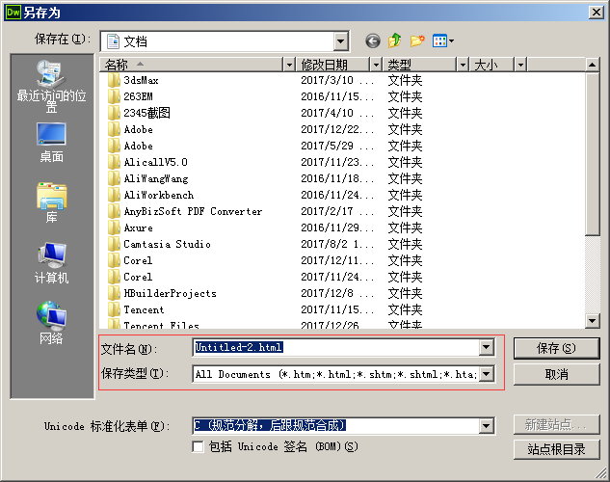
知识储备
3. Dreamweaver文档的基本操作
（2）保存文档
选择“文件→保存”选项（或按【Ctrl+S】组合键），如果是第一次保存，会打开“另存为”对话框。
执行“文件→存储为”命令（或按【Ctrl+Shift+S】组合键），会再次弹出“另存为”对话框，在该对话框中设置保存路径、文件名和保存类型，单击“确定”按钮，即可将该文件另存为一个新的文件。

Slide 61
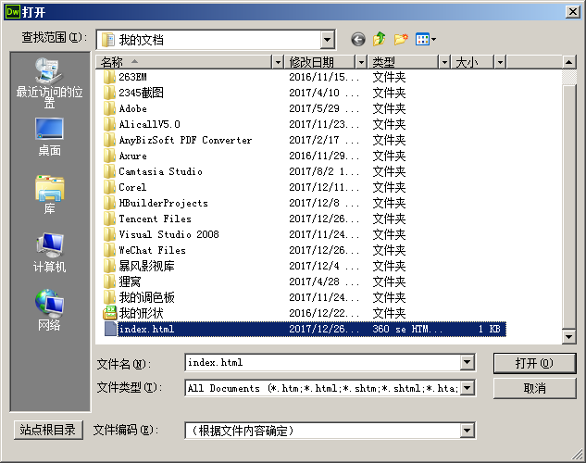
知识储备
3. Dreamweaver文档的基本操作
（3）打开文档
如果想要打开电脑中已经存在的文件，可以选择“文件→打开”选项（或按【Ctrl+O】组合键），即可弹出“打开”面板。选中需要打开的“文档”，单击“打开”按钮，即可打开被选中的文件。

Slide 62
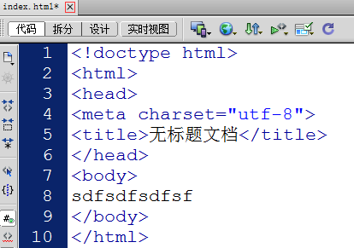
知识储备
3. Dreamweaver文档的基本操作
（4）关闭文档
选择“文件→关闭”选项（或按【Ctrl+W】组合键）可关闭选中的文档。
单击需要关闭的“ ” 文档窗口标签栏按钮，可关闭该文档。

Slide 63
知识储备
4.创建第一个网页
学习目标
掌握网页的创建方法，能够创建一个包含HTML结构和CSS样式的简单网页。

Slide 64
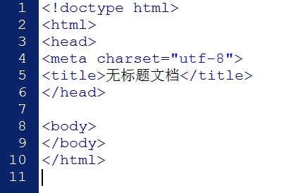
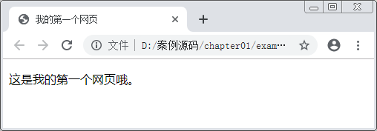
知识储备
4.创建第一个网页
编写HTML代码
步骤1
步骤2

Slide 65
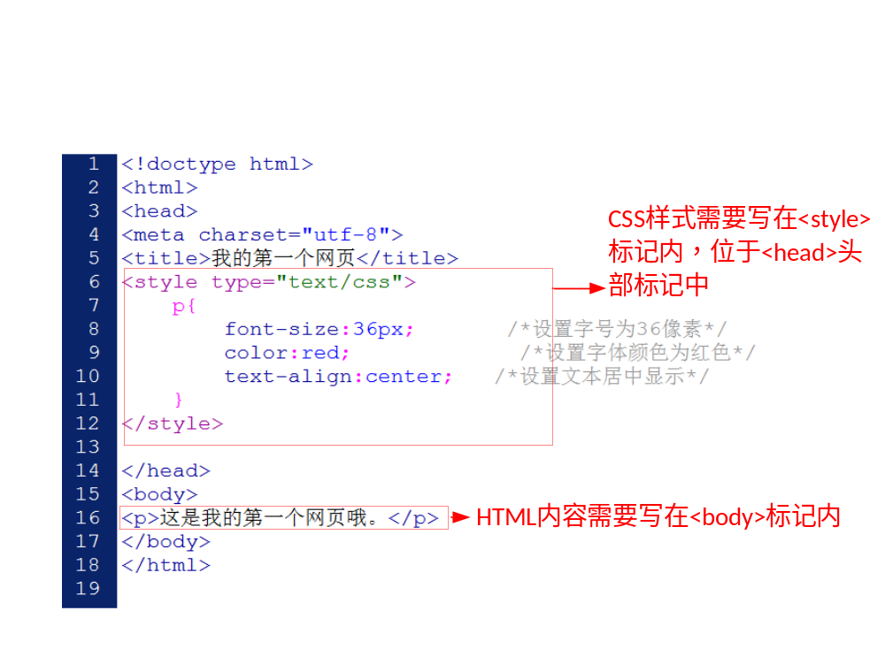
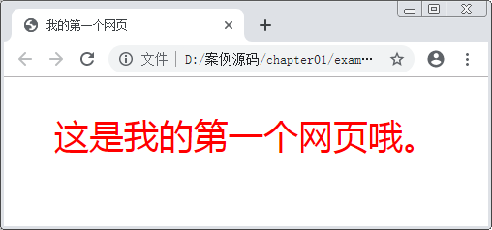
知识储备
4.创建第一个网页
编写HTML代码
步骤1
步骤2

Slide 66
本章小结
本
章
小
结
了解网页相关名词和Web标准，对网页有一个简单地认识。
熟悉HTML、CSS的发展史，体验这些网页语言的用法。
掌握Dreamweaver工具的基本操作，能够熟练使用Dreamweaver工具创建简单的网页。希望读者以此为开端，认真完成对本书的学习。

